Slide 1
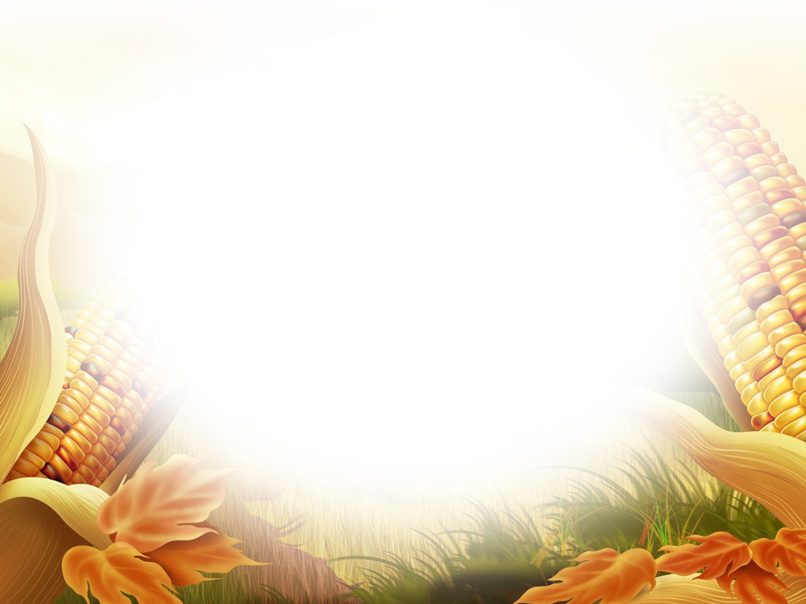

ỦY BAN NHÂN DÂN PHƯỜNG BỒ ĐỀ
TRƯỜNG MẦM NON GIA THỤY
LĨNH VỰC PTNN
ĐỀ TÀI: Hoạt động đọc biểu tượng “Bảo vệ trái đất” và “ Bảo vệ nước’
Giáo viên: Đặng Thị Thu Hương
Năm học 2025 - 2026

Slide 2


Slide 3


Slide 4
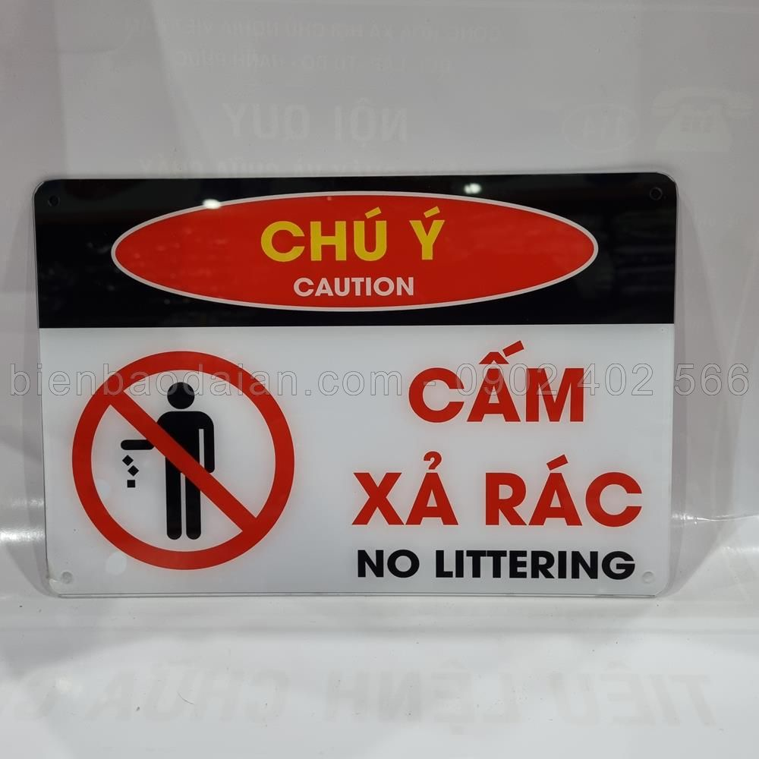

Slide 5


Slide 6
